Slide 1
Численные методы интегрирования
Метод Гаусса (разложение функции в ряд)
Выполнил: Гладков Д.А.
Группа КС-13

Slide 2
Определение
Метод Гаусса — метод численного интегрирования, позволяющий повысить алгебраический порядок точности методов на основе интерполяционных формул путем специального выбора узлов интегрирования без увеличения числа используемых значений подынтегральной функции. Метод Гаусса позволяет достичь максимальной для данного числа узлов интегрирования алгебраической точности.

Slide 3
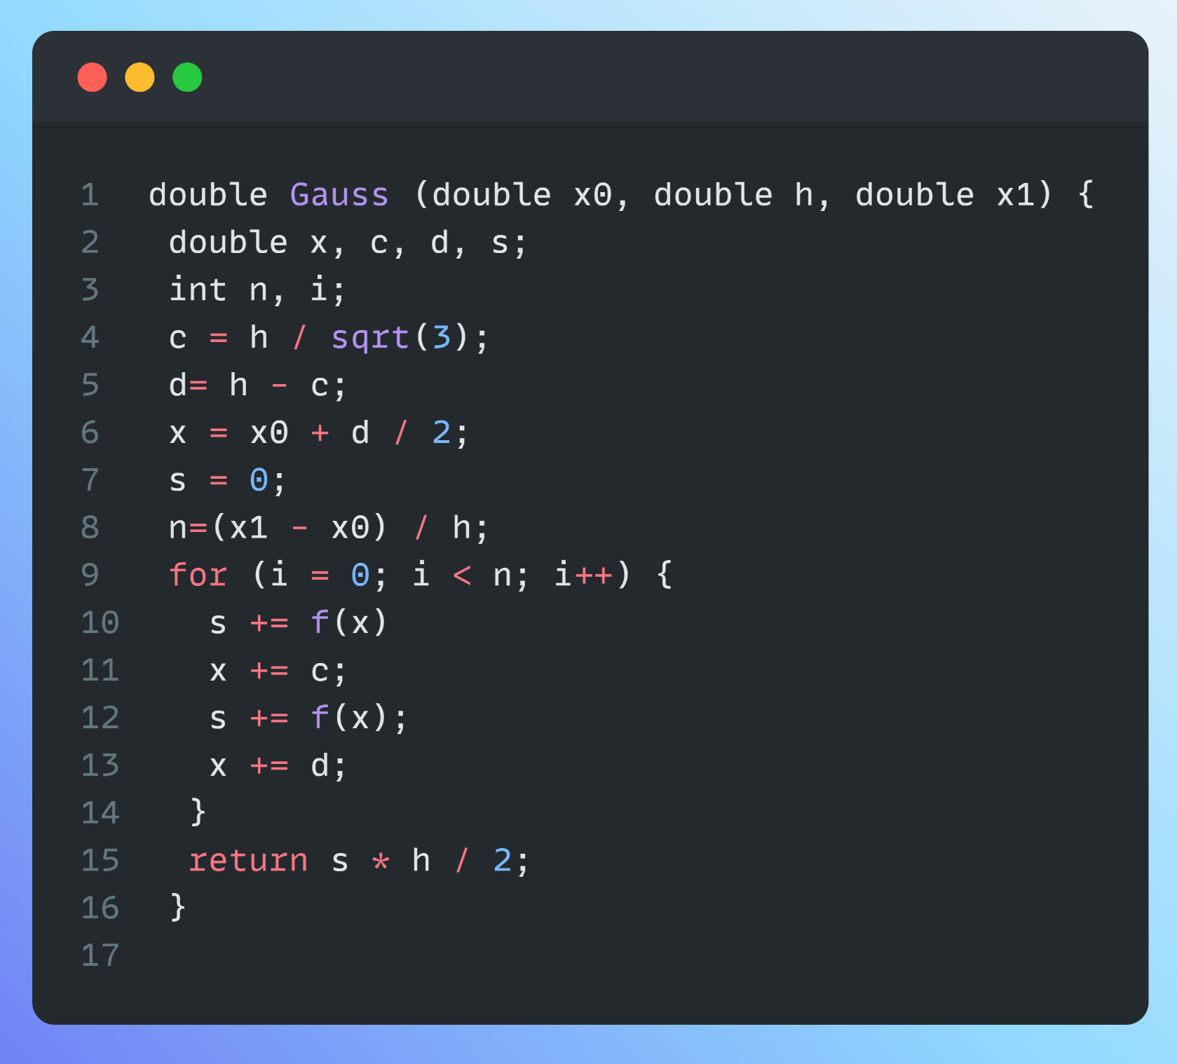
Пример кода функции на языке С++

Slide 4
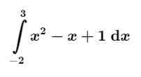



Таблица значений, найденных с помощью метода
 | Полученное значение | Абсолютное значение | Разница в значениях
Метод Гаусса | 14,16666667 | 14,16666667 | 0
 | Полученное значение | Абсолютное значение | Разница в значениях
Метод Гаусса | 561.1666429 | 561,1666667 | 0,00002379999
 | Полученное значение | Абсолютное значение | Разница в значениях
Метод Гаусса | 48 | 48 | 0
 | Полученное значение | Абсолютное значение | Разница в значениях
Метод Гаусса | 17.34375828 | 17,34375 | 0,00000827999

Slide 5
Вывод
Согласно моим вычислениям, можно сделать вывод, что Метод Гаусса является эффективным и достаточно точным методом вычисления определенных интегралов. Глядя на результаты видно, что по этим параметрам он превосходит все 5 стандартных методов (левых, правых и средних прямоугольников; трапеций и Симпсона)

